Slide 1
Одаренные дети Красноярья
Понятие
одаренности
Абакумов Андрей Дмитриевич,
к.п.н., заместитель директора по развитию,
КГОАУ «Школа космонавтики»

Slide 2
Одаренность
системное, развивающееся в течение жизни качество психики, которое определяет возможность достижения человеком более высоких (необычных, незаурядных) результатов в одном или нескольких видах деятельности по сравнению с другими людьми
(«Рабочая концепция одаренности»
под ред.Д.Богоявленской)

Slide 3
Одаренность
Какова частота проявления детской одаренности?

Slide 4
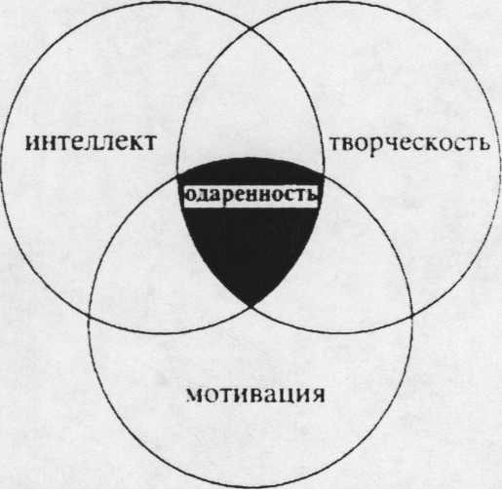
Модель интеллектуальной одаренности Рензулли

Slide 5
Понятие «одаренный ребенок»
одаренный ребенок – ребенок, обладающий выдающимся интеллектом и нестандартным мышлением, индивидуальными задатками и способностями и их сочетанием, творческим подходом и высокой мотивацией к деятельности, что приводит в процессе сложного взаимодействия личностного потенциала, социокультурной среды и профессионального педагогического сопровождения к высоким достижениям в одной или нескольких сферах

Slide 6
Типы одаренности
интеллектуальная одаренность:
предметно-академическая
научно-исследовательская
научно-техническая
проектно-инновационная
коммуникативная одаренность:
организационно-лидерская
ораторская
художественно-творческая одаренность:
литературно-поэтическая
хореографическая
сценическая
музыкальная
изобразительная
спортивная одаренность:
общефизическая
специальная (в отдельном виде спорта)

Slide 7
Уровни одаренности
гениальность
талант
одаренность
способность
склонность (задатки)

Slide 8
Направления работы с одаренными детьми
Школы для одаренных детей
Работа с одаренными детьми в общеобразовательной школе
Работа с одаренными детьми в дополнительном образовании
Система олимпиад и конкурсов
Международные программы

